Slide 1
Značaj marketing web metrike za modernizaciju tržišta osiguranja
Prof.dr Mirjana Gligorijević
Mr Mihailo Kočović
Prof. dr Vesna Rajić

Slide 2
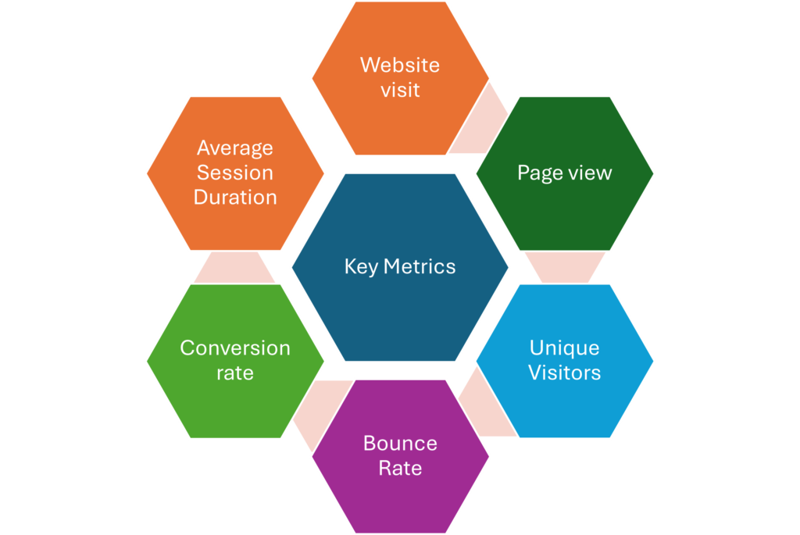
Šta je web metrika?
Kvantitativni podaci koji se koriste za merenje uspešnosti digitalnog marketinga putem web sajta i drugih online kanala. One pomažu kompanijama da razumeju kako korisnici dolaze na sajt, šta rade kada stignu, i da li ostvaruju željene ciljeve (npr. kupovinu, prijavu, kontakt itd).
Praćenje i analiza ponašanja korisnika na sajtu i digitalnim kanalima
Omogućava optimizaciju sadržaja, procesa i oglašavanja
Posebno važna u osiguranju zbog kompleksnosti proizvoda
Razlika između web analitike i metrike
Web metrika: konkretni brojevi (npr. bounce rate, broj poseta)
Web analitika: tumačenje podataka, izvlačenje uvida
Obe su neophodne za donošenje odluka

Slide 3
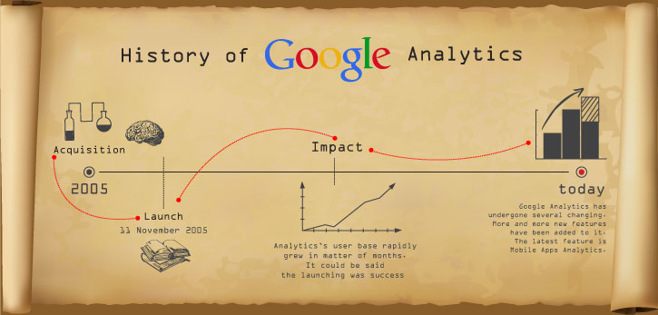
Istorija web metrike u osiguranju
Pre 2000: Bez digitalne metrike, sve preko direktne prodaje
2000–2010: Početak upotrebe osnovne analitike
Posle 2010: Integracija digitalnih alata i napredne analize
Danas: AI, prediktivna analitika i personalizacija

Slide 4
Ključni razlozi primene u osiguranju
Više korisnika koristi online kanale za istraživanje i kupovinu
Kompleksnost proizvoda zahteva jasno objašnjenje i navigaciju
Pomoć u segmentaciji korisnika i personalizaciji

Slide 5
Najvažniji pokazatelji
Broj poseta (Visits / Sessions)
Koliko puta je stranica posećena. Pokazuje opšti obim saobraćaja.
Jedinstveni posetioci (Unique Visitors / Users)
Koliko različitih ljudi je došlo na sajt.
Stopa zadržavanja (Bounce Rate)
Procenat korisnika koji su došli na jednu stranu i odmah izašli. Visoka stopa = možda sajt nije relevantan ili je loše optimizovan.
Vreme provedeno na stranici (Average Time on Page)
Koliko dugo korisnici ostaju. Više vremena često znači da je sadržaj kvalitetan.
Stranice po sesiji (Pages per Session)
Koliko stranica korisnik pregleda tokom jedne posete. Više stranica = bolja angažovanost.

Slide 6
Stopa konverzije (Conversion Rate)
Procenat korisnika koji su ostvarili cilj (kupovina, registracija, preuzimanje itd). Najvažniji KPI za e-commerce i kampanje.
Izvor saobraćaja (Traffic Source)
Odakle dolaze korisnici: Google, društvene mreže, direktno, email itd.
Stopa napuštanja korpe (Cart Abandonment Rate)
Za online prodavnice – koliko korisnika je napustilo kupovinu pre nego što su završili.
CTR (Click-Through Rate)
Koliko korisnika klikne na link, oglas ili dugme u odnosu na broj prikaza.
SEO metrika (npr. Organic Traffic, Keyword Rankings)
Koliko korisnika dolazi preko pretraživača (npr. Google). Pokazuje koliko je sajt vidljiv u pretrazi.

Slide 7
Napredni pokazatelji
Customer Lifetime Value (CLV) – vrednost jednog korisnika kroz vreme
Engagement score – mera angažovanosti
Scroll depth – koliko duboko korisnik skroluje stranicu
Multi-touch attribution – koji kanali najviše doprinose konverziji

Slide 8
Tabela poređenja alata za web metriku
Alat | Cena | Funkcije | GDPR usklađenost
Google Analytics | Besplatan | Analiza saobraćaja, ciljevi | Delimično
Hotjar | Freemium | Heatmaps, snimci, ankete | Da (uz podešavanja)
Adobe Analytics | Enterprise | Napredna analitika | Da
HubSpot | Freemium | CRM i marketing metrike | Da
Matomo | Open-source | Lokalna analitika | Da

Slide 9

Google Analytics, Hotjar
Google Analytics
Integracija sa Google Ads
Prati tok korisnika kroz sajt
Vizualni izveštaji i mogućnost eksportovanja
Podržava event-based analitiku (GA4)
Hotjar – Korišćenje u UX analizi
Prikazuje stvarno ponašanje korisnika
Heatmap pokazuje gde klikću najviše
Korisno za testiranje različitih verzija stranice (A/B testiranje)

Slide 10

Primer iz prakse – Generali Osiguranje
Analiza FAQ sekcije otkrila da korisnici traže jednostavnija objašnjenja
Nakon redizajna, broj konverzija porastao za 35%
Korišćeni alati: Google Analytics + Hotjar

Slide 11

Primer iz prakse – AXA
Snimci korisničkih sesija otkrili da korisnici ne primećuju CTA
Nakon izmene dizajna, stopa klikova porasla za 50%
Fokus na korisničko iskustvo (UX)

Slide 12

Mini studija slučaja – Allianz
Kampanja putem e-mail marketinga + praćenje konverzije
3 segmenta korisnika = 3 verzije landing stranice
Najefikasnija kampanja imala stopu konverzije od 7,2%

Slide 13
Dijagram toka primene web metrike
Poseta sajtu
Praćenje ponašanja
Analiza podataka
Optimizacija stranica
Personalizacija sadržaja
Praćenje rezultata i dalje poboljšanje

Slide 14
Interni izazovi i prepreke
Nedostatak stručnjaka za analitiku
Loša integracija alata sa postojećim sistemima
Nedostatak strateškog pristupa – podaci se prikupljaju, ali se ne koriste
Budućnost web metrike u osiguranju
AI i mašinsko učenje: predikcija ponašanja korisnika
Personalizacija u realnom vremenu
Automatizovani izveštaji i preporuke
Analitika kroz više kanala (omnichannel pristup)

Slide 15
Zaključak
Web metrika je temelj digitalne strategije savremenih osiguravajućih kuća
Donosi konkretne uštede i veću prodaju
Ključ uspeha je u pravoj interpretaciji i akciji zasnovanoj na podacima
Ključne koristi za osiguravače
Preciznije ciljanje kampanja
Veća angažovanost korisnika
Efikasniji prodajni levak
Smanjeni troškovi marketinga
Povećano poverenje kroz transparentnu komunikaciju

Slide 16
Hvala na pažnji!

